Slide 1

Zespół Szkół im. Emilii Sczanieckiej w Pniewach
Oferta edukacyjna
2021/2022
ul. Wolności 10, 62-045 Pniewy
tel. 61 29 10 607 fax. 61 29 11 981
e-mail: zespolszkolpniewy@wp.pl

Slide 2
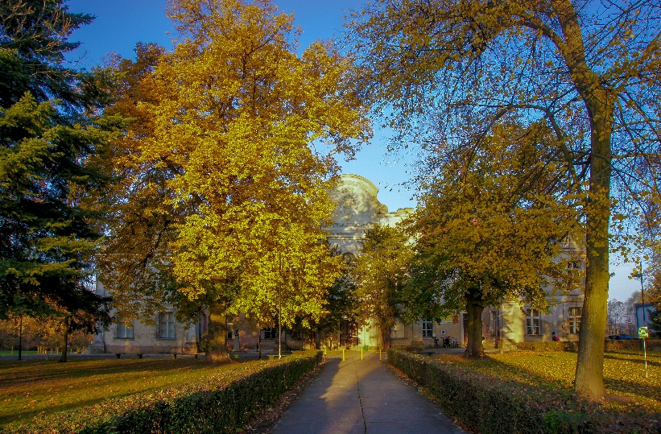
Liceum ogólnokształcące
Profil matematyczny
Profil prawno – administracyjny (humanistyczny)
Profil biologiczno - chemiczny
Profil mundurowy

Slide 3

Profil matematyczny
Przedmioty rozszerzone:
język angielski
matematyka
informatyka
Przedmioty dodatkowe
tworzenie aplikacji mobilnych
Przedmioty brane pod uwagę
przy rekrutacji:
język polski
język obcy
matematyka
fizyka

Slide 4
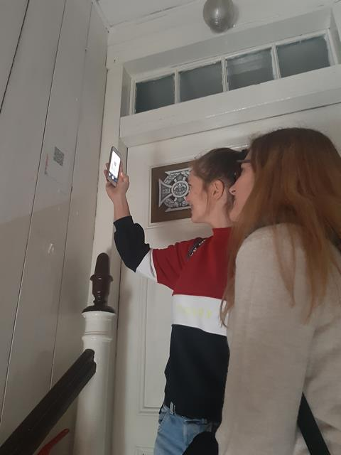
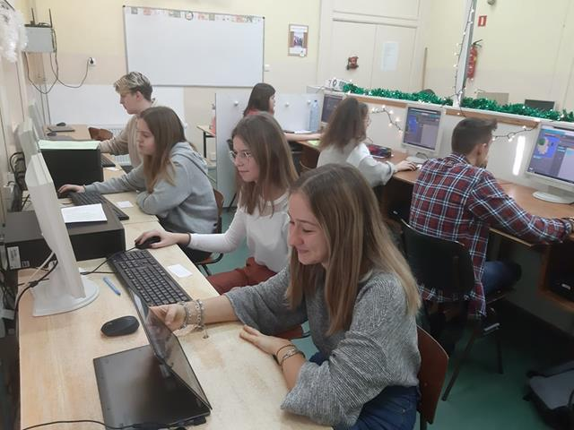
Profil matematyczny
Klasa matematyczna skupia uczniów, którzy interesują się matematyką, informatyką
i lubią rozwiązywać zadania matematyczne, szukać rozwiązania problemów
i łamigłówek matematycznych oraz wiążą swoją przyszłość z kierunkami studiów,
na których króluje matematyka.
Absolwent może studiować
na kierunkach:
automatyka i robotyka
matematyka
fizyka
informatyka
ochrona środowiska
budowa maszyn
rachunkowość
finanse
bankowość

Slide 5

Profil prawno – administracyjny
Przedmioty rozszerzone:
język angielski
język polski
historia
Przedmioty dodatkowe
prawoznawstwo
historia myśli politycznej
Przedmioty brane pod uwagę
przy rekrutacji:
język polski
język obcy
historia
wiedza o społeczeństwie

Slide 6
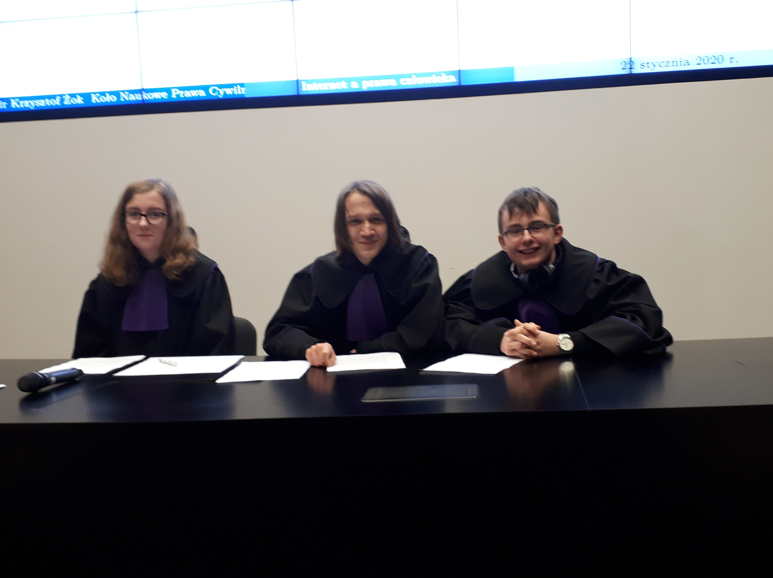
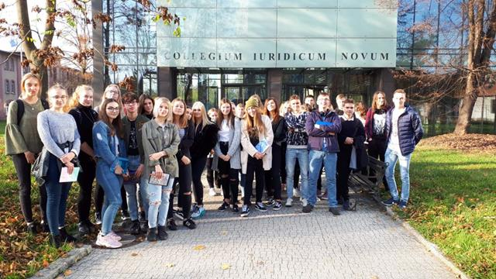
Profil prawno – administracyjny
Absolwent może studiować
na kierunkach:
administracja
dziennikarstwo i komunikacja społeczna
europeistyka
filologia polska
pedagogika
prawo
psychologia
stosunki międzynarodowe
socjologia
Klasa przeznaczona dla uczniów, którzy są zainteresowani prawem, historią oraz naukami społecznymi.
W ramach dodatkowych zajęć uczniowie poznają elementy prawa, zasady funkcjonowania sądownictwa i administracji publicznej.

Slide 7

Profil biologiczno – chemiczny
Przedmioty dodatkowe
ratownictwo
zajęcia fakultatywne
z wykładowcami Uniwersytetu Medycznego i Przyrodniczego,
a także zajęcia w laboratoriach chemicznych, biologicznych
i biotechnologicznych uczelni wyższych
Przedmioty rozszerzone:
język angielski
biologia
chemia
Przedmioty brane pod uwagę
przy rekrutacji:
język polski
język obcy
biologia
chemia

Slide 8
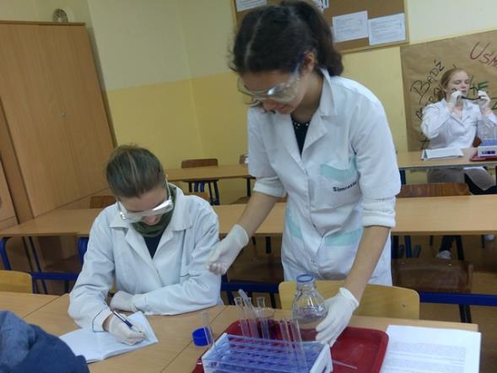
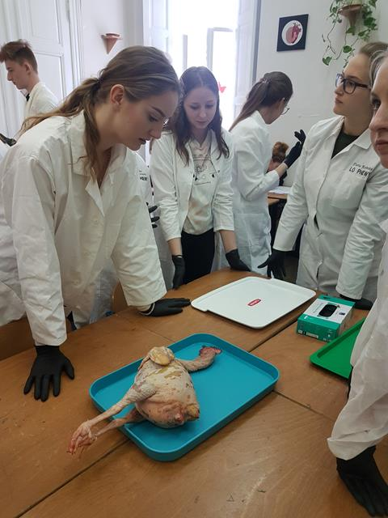
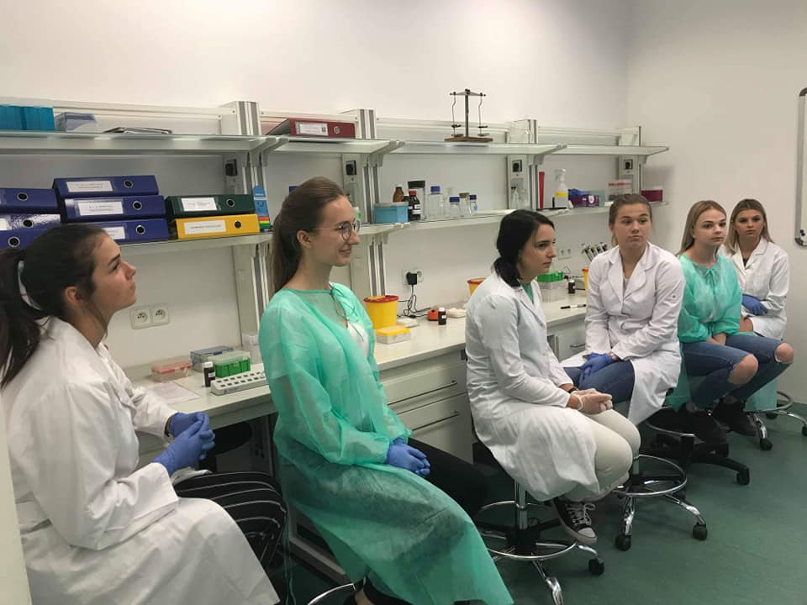
Profil biologiczno – chemiczny
Klasa dla uczniów, którzy interesują się ochroną środowiska, biotechnologią, współczesną genetyką, botaniką, zoologią, medycyną.
Absolwent może studiować
na kierunkach:
biologia
chemia
dietetyka
biotechnologia
leśnictwo
medycyna
farmacja
weterynaria
ochrona środowiska
towaroznawstwo
technologia chemiczna

Slide 9

Profil mundurowy
Przedmioty rozszerzone:
język angielski
geografia
wiedza o społeczeństwie
Przedmioty dodatkowe
historia służb mundurowych
propedeutyka
techniki samoobrony
i wyszkolenie strzeleckie
Przedmioty brane pod uwagę
przy rekrutacji:
język polski
język obcy
geografia
wiedza o społeczeństwie

Slide 10
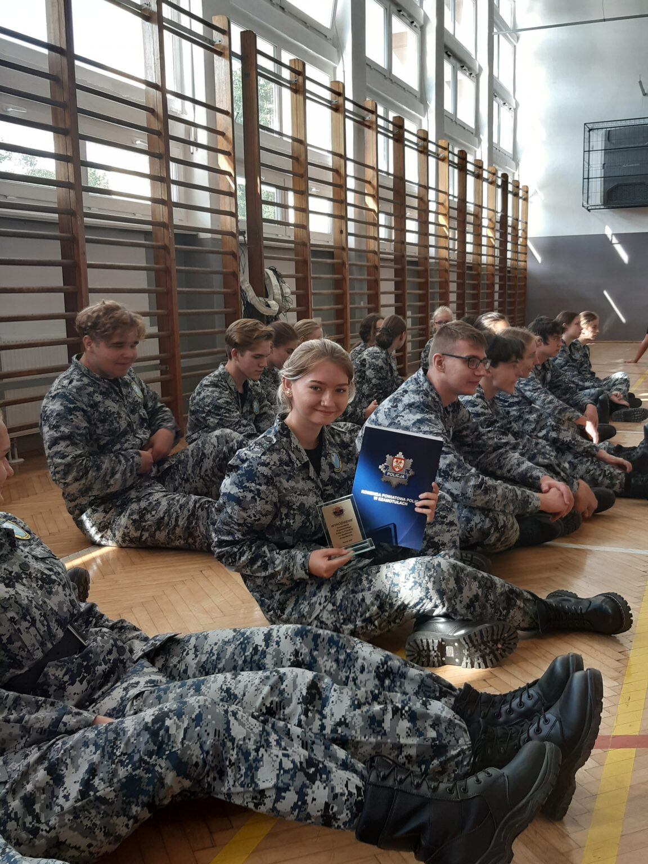
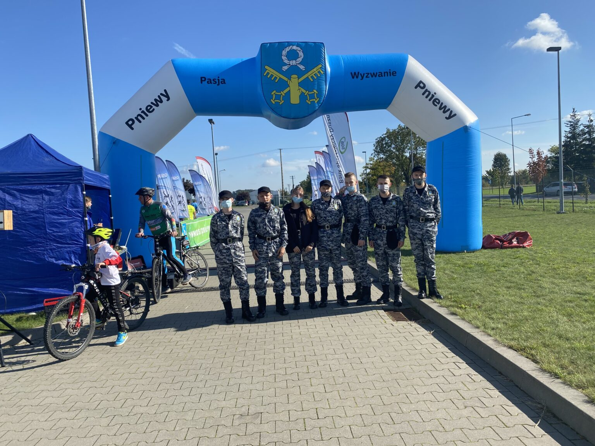
Profil mundurowy
Klasa dla uczniów sprawnych fizycznie oraz mających dobry stan zdrowia, którzy są aktywni społecznie i potrafią się zaangażować w pracę na rzecz innych.
W programie znajdują się zajęcia z: pływania, strzelectwa, samoobrony i ratownictwa medycznego.
Absolwent może studiować
na uczelniach
akademie wychowania fizycznego
wyższe szkoły wojskowe
Wyższa Szkoła Policji
szkoły aspirantów

Slide 11
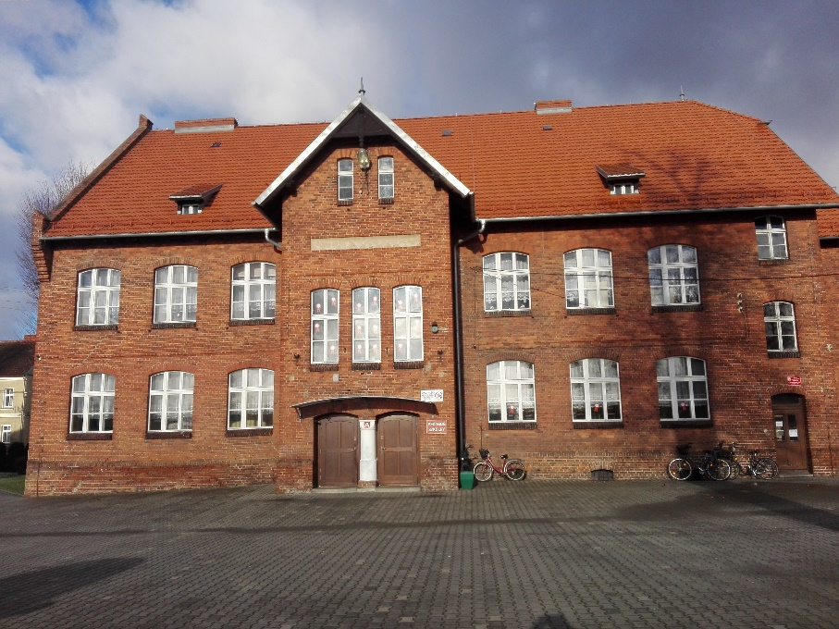
Technikum
Technik żywienia i usług gastronomicznych
Technik logistyk
Technik ekonomista
Technik mechatronik

Slide 12

Technik żywienia i usług gastronomicznych
Przedmiot rozszerzony:
geografia
Kwalifikacje zawodowe
HGT.02 Przygotowywanie
i wydawanie dań
HGT.12. Organizacja żywienia i usług gastronomicznych
Przedmioty brane pod uwagę
przy rekrutacji:
język polski
język obcy
biologia
chemia

Slide 13
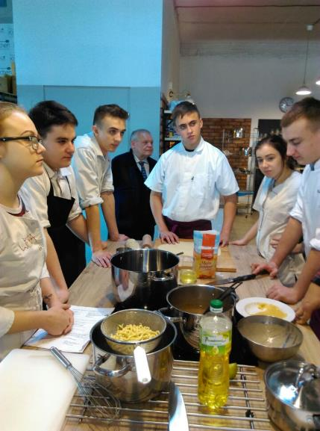
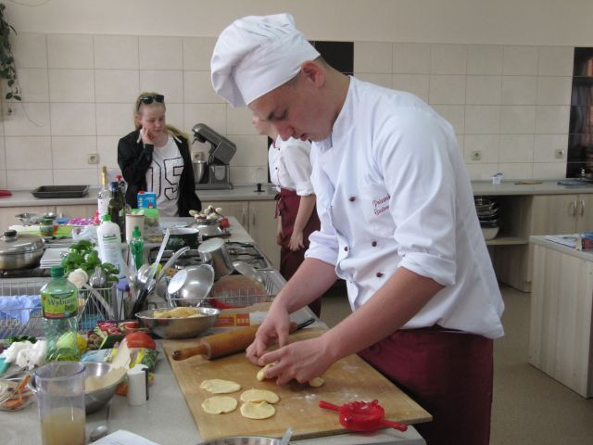
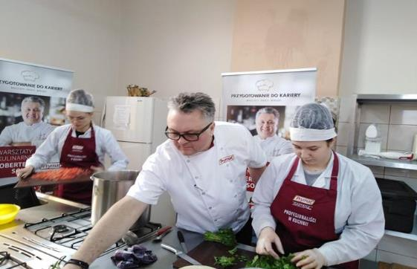
Technik żywienia i usług gastronomicznych
Absolwent będzie przygotowany do:
oceniania jakości żywności oraz jej przechowywania
sporządzania i ekspedycji potraw
i napojów
planowania i oceny żywienia
organizowania produkcji gastronomicznej
planowania i realizacji usług gastronomicznych

Slide 14

Technik logistyk
Przedmiot rozszerzony:
język angielski
Kwalifikacje zawodowe
SPL.01 Obsługa magazynów
SPL.04 Organizacja transportu
Przedmioty brane pod uwagę
przy rekrutacji:
język polski
język obcy
matematyka
informatyka

Slide 15
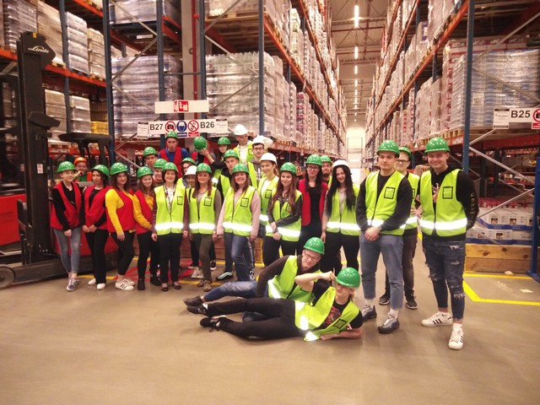
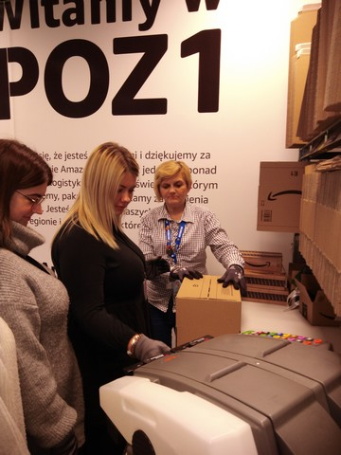
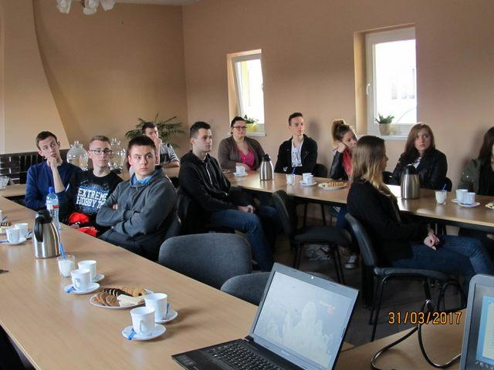
Technik logistyk
Absolwent będzie przygotowany do:
przyjmowania i wydawania towarów z magazynu
przechowywania towarów
prowadzenia dokumentacji magazynowej
planowania, organizowania
i dokumentowania procesów transportowych
planowania, organizowania
i dokumentowania procesów spedycyjnych

Slide 16

Technik ekonomista
Kwalifikacje
EKA.04 – Prowadzenie dokumentacji w jednostce organizacyjnej
EKA.05 – Prowadzenie spraw kadrowo – płacowych
i gospodarki finansowej jednostek organizacyjnych
Przedmiot rozszerzony:
język angielski
Przedmioty brane pod uwagę
przy rekrutacji:
język polski
język obcy
matematyka
informatyka

Slide 17
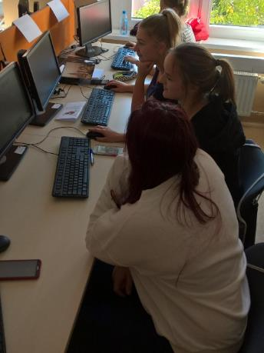
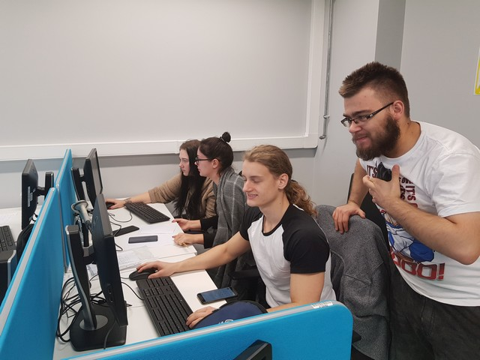
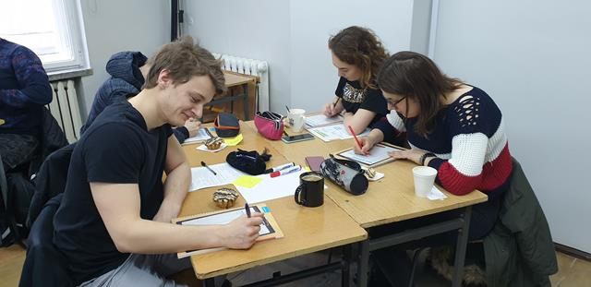
Technik ekonomista
Absolwent będzie przygotowany do:
planowania i prowadzenia działalności gospodarczej
obliczania podatków
prowadzenia spraw kadrowo-płacowych
wykonywania analiz i sporządzania sprawozdań z działalności podmiotów prowadzących działalność gospodarczą

Slide 18

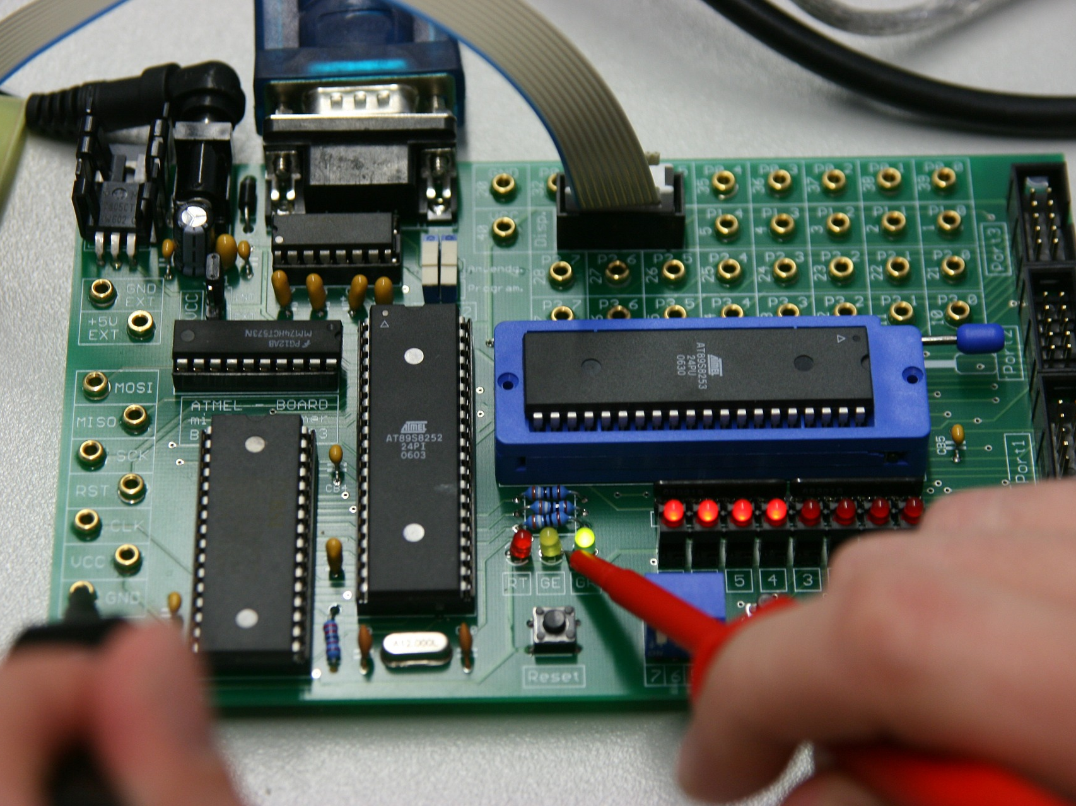
Technik mechatronik
Klasa objęta patronatem
Przedmiot rozszerzony:
matematyka
Kwalifikacje
ELM.03 – Montaż, uruchamianie
i konserwacja urządzeń i systemów mechatronicznych
ELM.06 – Eksploatacja i programowanie urządzeń i systemów mechatronicznych
Przedmioty brane pod uwagę
przy rekrutacji:
język polski
język obcy
matematyka
informatyka

Slide 19
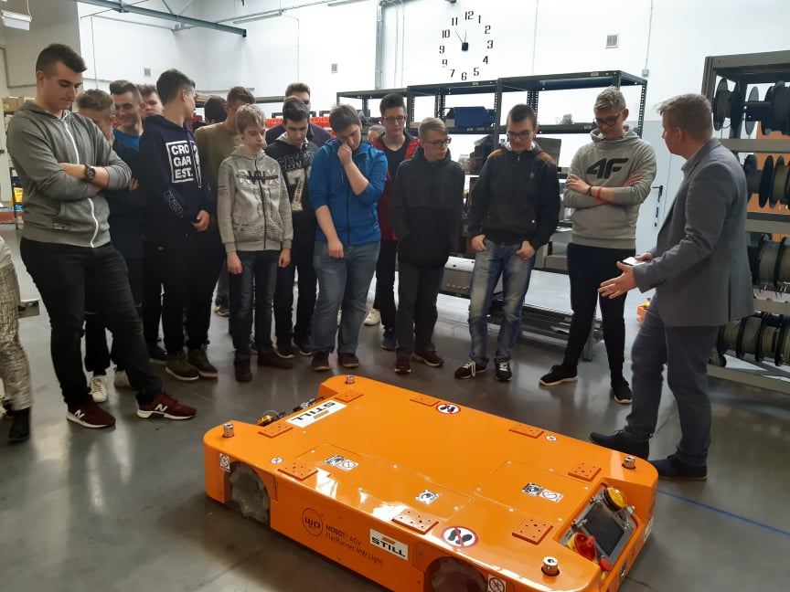
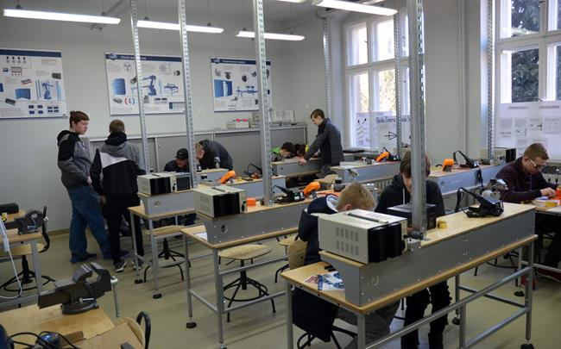
Technik mechatronik
Absolwent będzie potrafił:
montować urządzenia
i systemy mechatroniczne;
eksploatować urządzenia
i systemy mechatroniczne;
projektować urządzenia
i systemy mechatroniczne;
programować urządzenia
i systemy mechatroniczne.

Slide 20
Szkoła branżowa I stopnia
Kucharz
Klasa wielozawodowa

Slide 21

Kucharz
Absolwent będzie przygotowany
do wykonywania następujących zadań zawodowych:
przechowywania żywności;
sporządzania potraw
i napojów
wykonywania czynności związanych z ekspedycją potraw i napojów
Zajęcia praktyczne w szkole
Istnieje możliwość wyboru klasy integracyjnej
Przedmioty brane pod uwagę
przy rekrutacji:
język polski
język obcy
biologia
wiedza o społeczeństwie
Kwalifikacje zawodowe
HGT.02 Przygotowywanie
i wydawanie dań

Slide 22

Klasa wielozawodowa
Konieczność zajęć praktycznych
w zakładach pracy
Szkoła kształci uczniów
z przedmiotów ogólnych.
Wiedzę zawodową teoretyczną uczeń zdobywa na kursach zawodowych
Przedmioty brane pod uwagę
przy rekrutacji:
język polski
język obcy
informatyka
wiedza o społeczeństwie

Slide 23
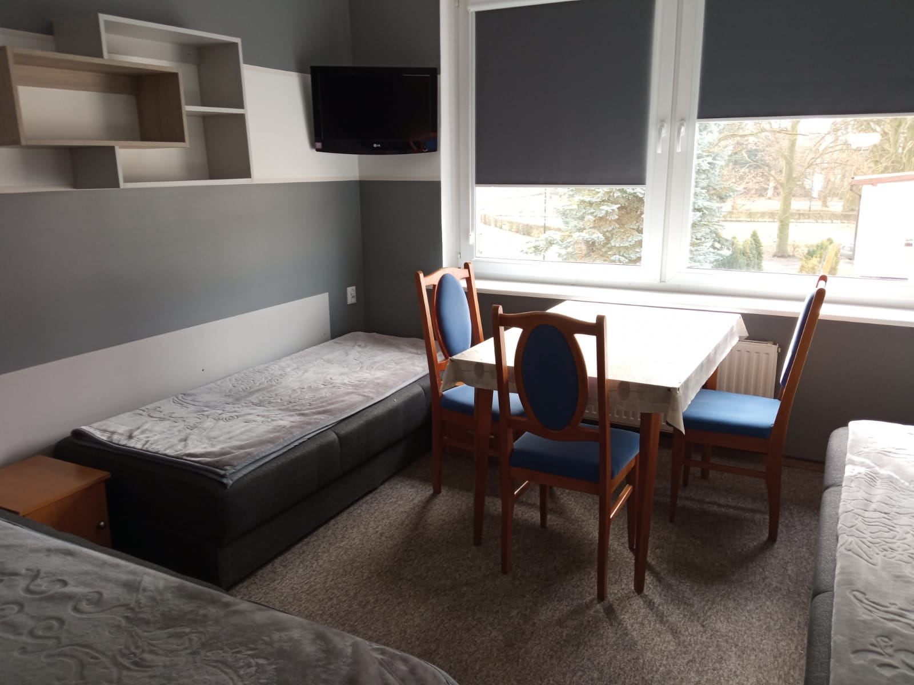
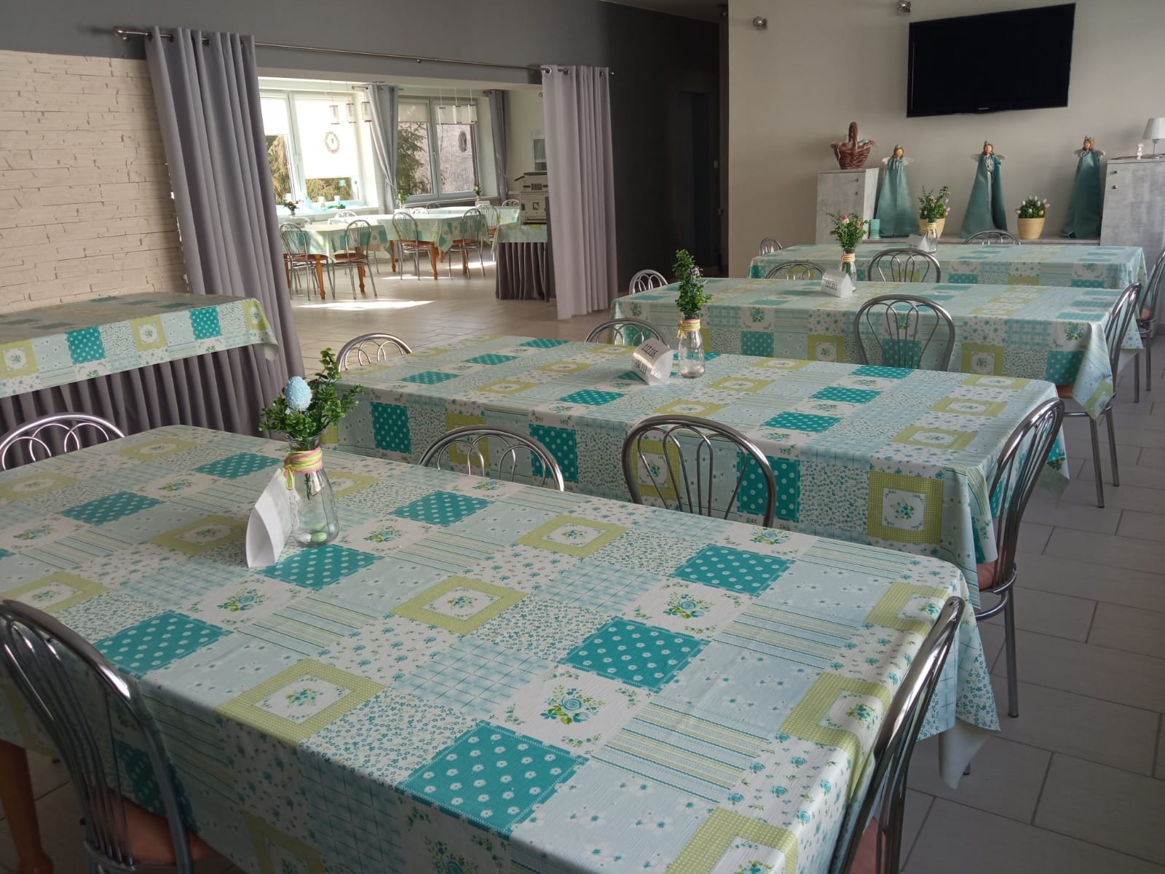
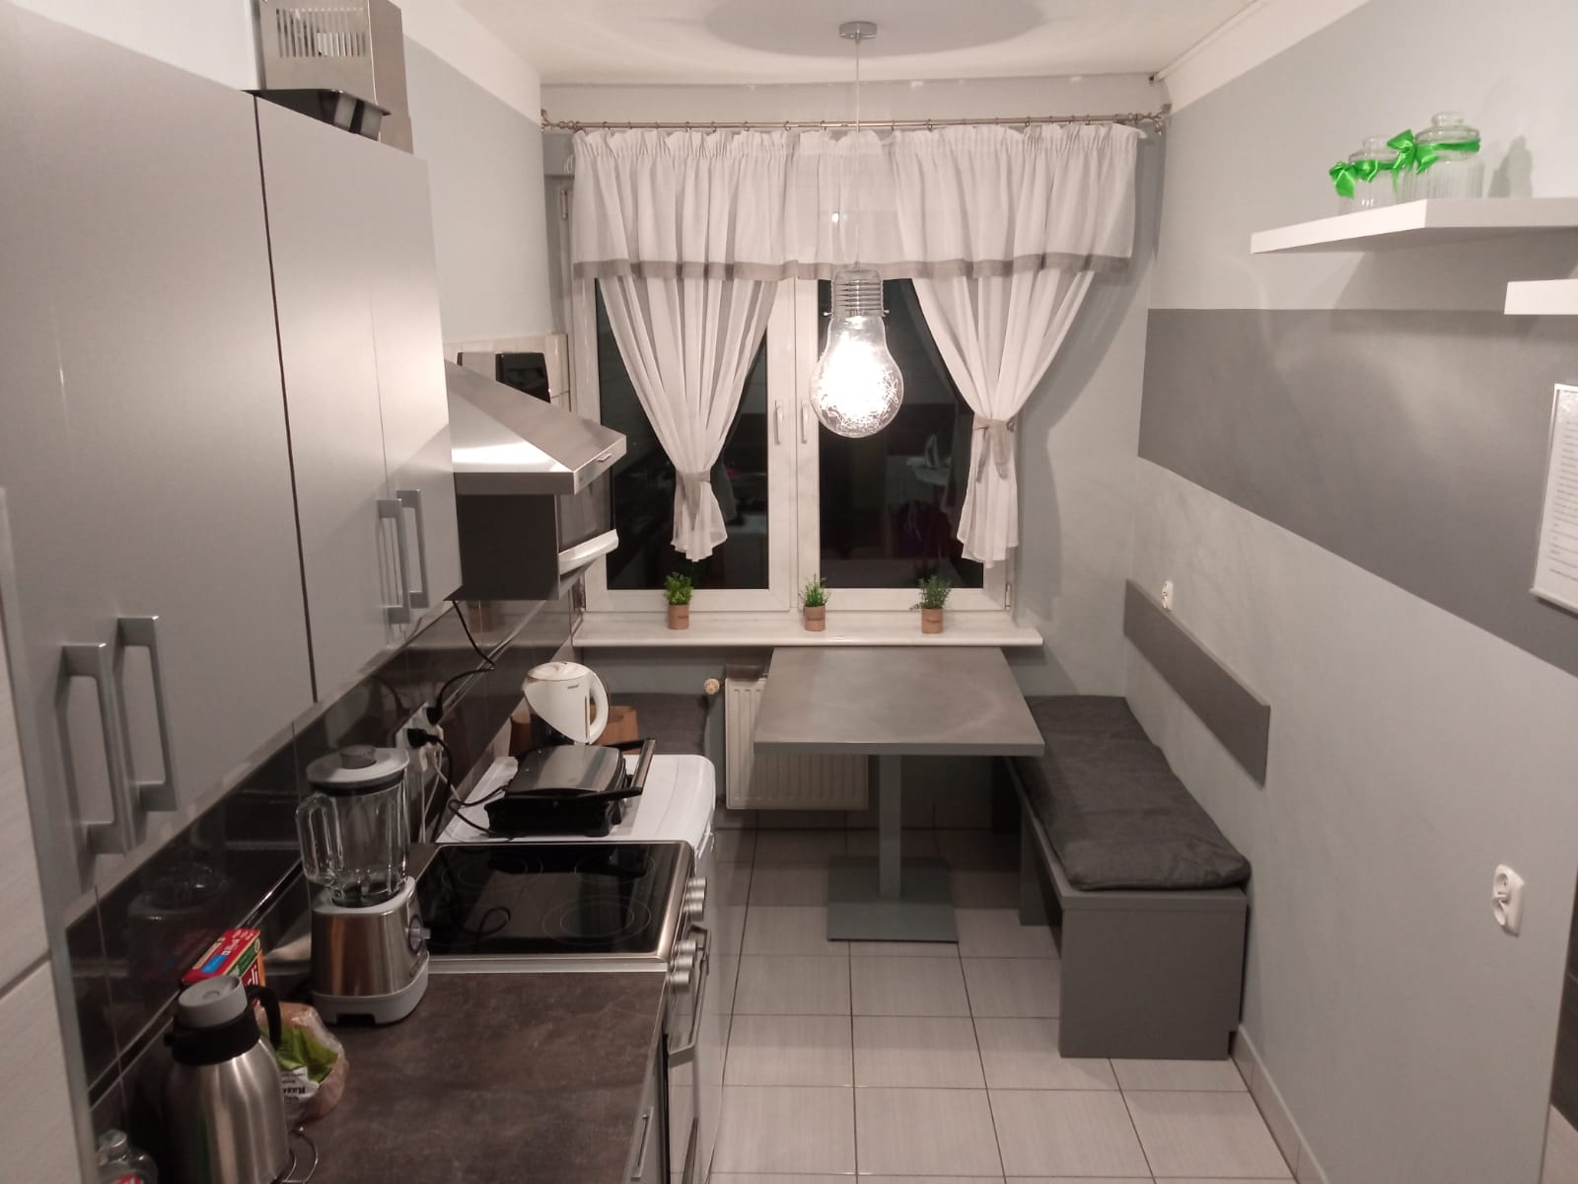
Bursa Szkolna dla osób martwiących się dojazdami
pokoje 1, 2, 3 – osobowe, każdy z łazienką, dostępem do Internetu bezprzewodowego i telewizorami
całodzienne wyżywienie (dwudaniowy obiad, śniadanie i kolacja w formie szwedzkiego stołu)
kuchenka z wyposażeniem

Slide 24
Co nas wyróżnia?
międzyoddziałowe nauczanie języków obcych w liceum (język angielski
na poziomie rozszerzonym we wszystkich klasach i język niemiecki)
międzyszkolne
i wewnątrzszkolne konkursy
szkoła jest ośrodkiem egzaminacyjnym OKE
praktyki zawodowe
w renomowanych zakładach
wspieranie uczniów
ze specjalnymi potrzebami edukacyjnymi
liczne projekty edukacyjne

Slide 25
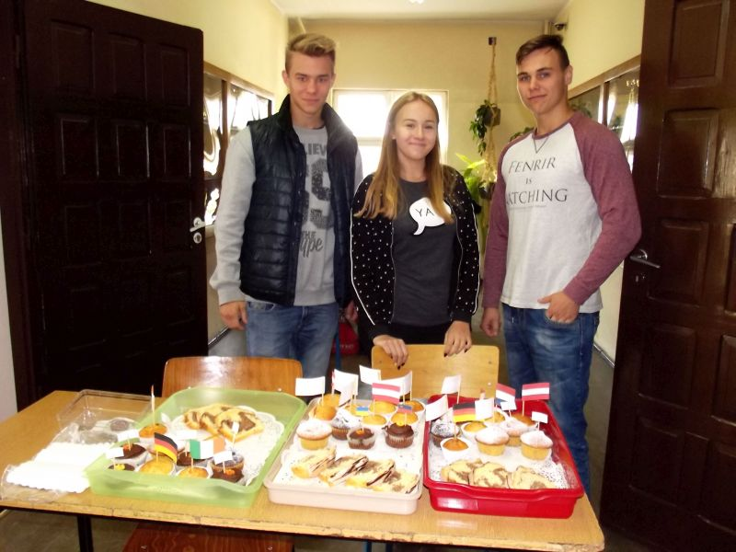
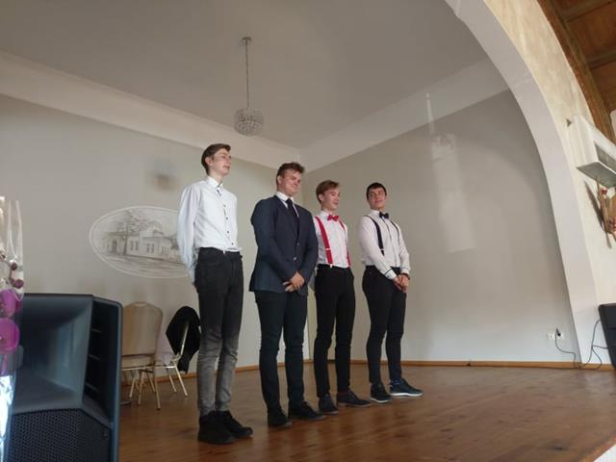
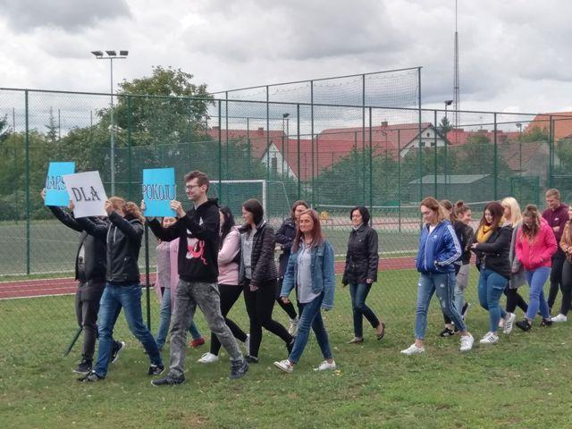
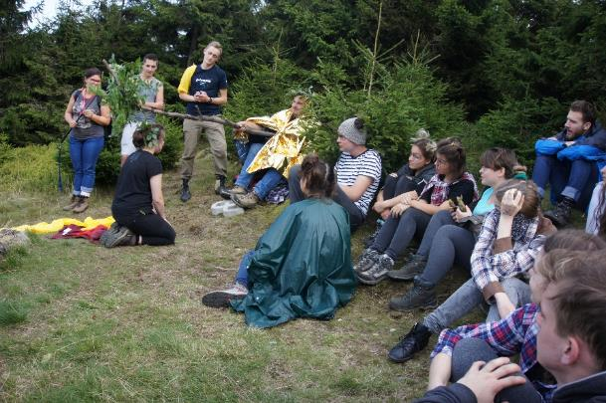
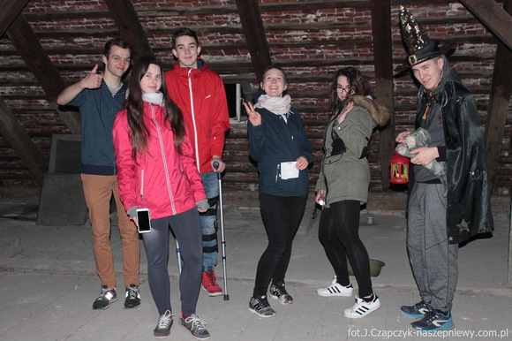
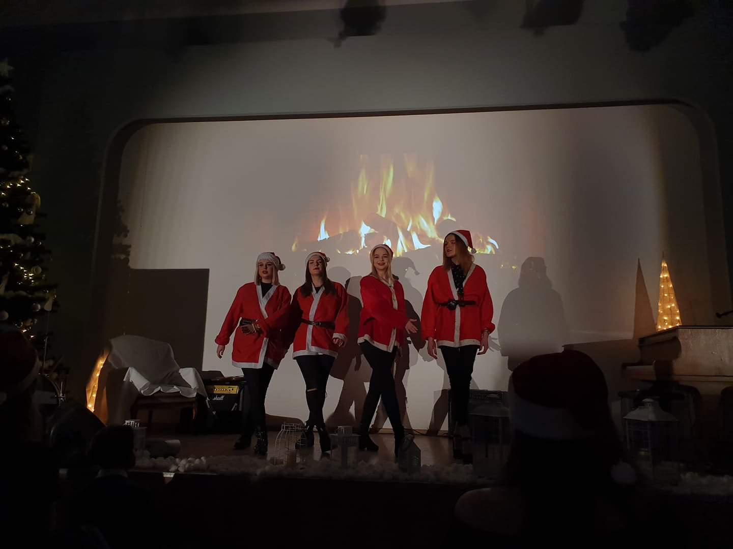
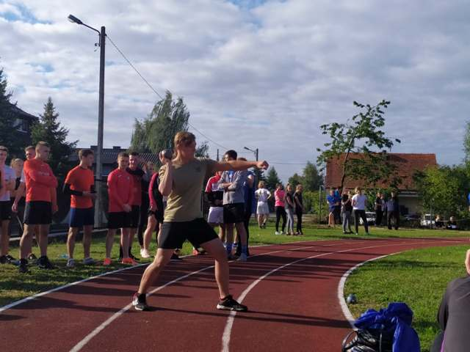
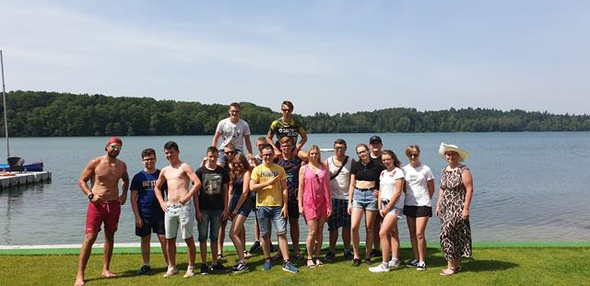
Nauka to nie wszystko
Code
Week
Europejski Dzień Języków Obcych
Grupa teatralna
Marsz dla pokoju
Obozy wędrowne
Noc w Liceum
Koncerty
Ciekawe wyjazdy
Zawody sportowe

Slide 26

Terminy rekrutacji
Złożenie wniosku o przyjęcie do szkoły | od 17 maja 2021 r. do 31 maja 2021 r. do godz. 15.00
Uzupełnienie wniosku o świadectwo oraz zaświadczenie o wynikach egzaminu zewnętrznego | od 25 czerwca 2021 r. do 14 lipca 2021 r. do godz. 15.00
Ogłoszenie listy kandydatów zakwalifikowanych i niezakwalifikowanych | 22 lipca 2021 r
Wydanie skierowań na badania lekarskie | od 17 maja 2021 r. do 26 lipca 2021 r.
Przedłożenie oryginałów dokumentów | od 23 lipca 2021 r. do 30 lipca 2021 r. do godz. 15.00
Ogłoszenie listy kandydatów przyjętych i nieprzyjętych | 2 sierpnia 2021 r. do godz. 14.00

Slide 27
Chcesz wiedzieć więcej?
Zapraszamy na naszą stronę internetową www.zespolszkolpniewy.pl
Wykonanie:
Katarzyna Szczepaniak

